Slide 1
函数式线段树

Slide 2
内容
线段树合并
线段树分裂
可持久化线段树

Slide 3
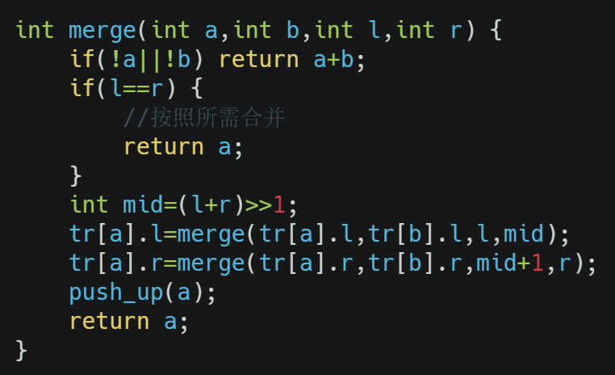
线段树合并
利用了长度（值域）相同的线段树，结构也相同的性质
merge(a,b):
如果a,b中有一个不含任何元素，返回另外一个
如果a,b都是叶子，返回merge_leaf(a,b)
返回由merge(lc[a],lc[b])与merge(rc[a],rc[b])连接成的树

Slide 4
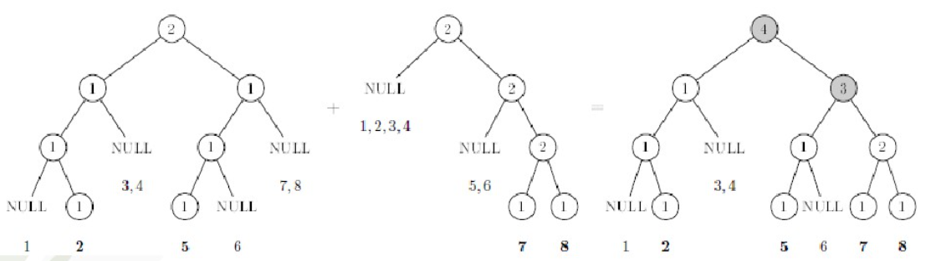
线段树合并

Slide 5
线段树合并
在动态开点线段树中插入一个点会加入logn个新的节点
两棵线段树合并的复杂度显然取决于两棵线段树重合的叶子节点个数，假设有m个重合的点，这两棵线段树合并的复杂度就是mlogn了
但是对于一开始每个线段树只有一条链的情况，总的时空复杂度是O(nlogn)
所以也主要用来优化其他数据结构的启发式合并

Slide 6
cf600e
有一棵 n 个结点的以 1 号结点为根的有根树。
每个结点都有一个颜色，颜色是以编号表示的， ii 号结点的颜色编号为 ci​。
如果一种颜色在以 x 为根的子树内出现次数最多，称其在以 x 为根的子树中占主导地位。显然，同一子树中可能有多种颜色占主导地位。
你的任务是对于每一个 i∈[1,n]，求出以 i 为根的子树中，占主导地位的颜色的编号和。
n≤1e5,ci​≤n

Slide 7
cf600e
初始时，树上每个点的颜色都对应一棵动态开点线段树
然后dfs一下这棵树，在dfs的过程中，合并线段树（也就得到了子树的颜色集合对应的线段树）并且统计答案

Slide 8
[POI2011]ROT-Tree Rotations
给定一颗有 n 个叶节点的二叉树。每个叶节点都有一个权值 pi​（注意，根不是叶节点），所有叶节点的权值构成了一个 1∼n 的排列。
对于这棵二叉树的任何一个结点，保证其要么是叶节点，要么左右两个孩子都存在。
现在你可以任选一些节点，交换这些节点的左右子树。
在最终的树上，按照先序遍历遍历整棵树并依次写下遇到的叶结点的权值构成一个长度为 n 的排列，你需要最小化这个排列的逆序对数。
n<=200000

Slide 9
[POI2011]ROT-Tree Rotations
前序遍历：根节点->左子树->右子树
交换左右子树对前面的节点无影响
交换左右子树对子树内部的逆序对数量无影响
因此，只对这种跨越左右子树的逆序对有影响
从线段树合并的角度考虑，左子树有一棵值域线段树，右子树也有一棵，现在需要先统计跨越左右子树的逆序对数，再合并这两棵线段树

Slide 10
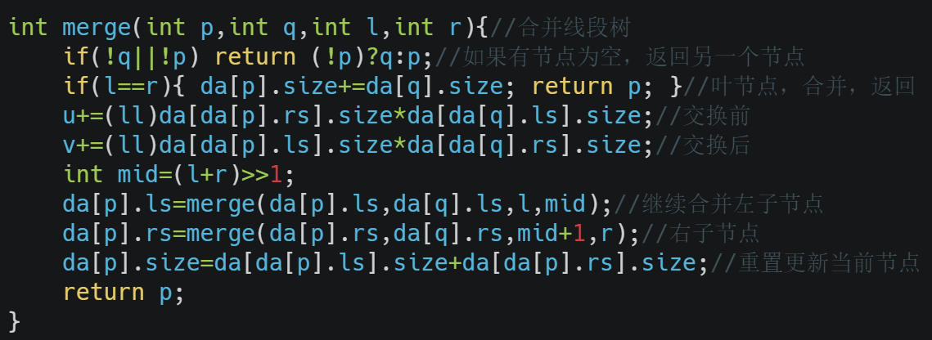
[POI2011]ROT-Tree Rotations
如何统计逆序对？

Slide 11
CF208E
给你一片森林，每次询问一个点与多少个点拥有共同的K级祖先
k是随询问变化的
n,q<=100000

Slide 12
CF208E
设 y 为 x 的树上 k 级祖先，那么询问就变成了在 yy 的子树中有多少个点与 y 的距离为 k。最后输出时答案需要减一
首先，我们dfs求出每个点的深度
然后，给每一个点 x 开一棵线段树，只需要支持单点修改和单点查询。位置 i 记录 x 子树中深度为 i 的点的出现次数
最后询问时，直接查询 y 的子树中跟 x 深度相同的节点数（记得减一）
注意要特判 x 没有 k 级祖先的情况

Slide 13
CF246E
给定一片森林，每个点都有一个名字。
每次询问一个节点的K-Son共有个多少不同的名字。一个节点的K-Son即为深度是该节点深度加K的节点。
k是随询问变化的
n,q<=100000

Slide 14
CF246E
把线段树上每个点换成set即可
也就是说，在每个叶子上维护一个 set 表示深度为 xx 的名字构成的集合
然后线段树合并的时候set启发式合并

Slide 15
CF932F
有一颗 n 个节点的树（节点从 1 到 n 依次编号）。每个节点有两个权值，第 i 个节点的权值为 ai​,bi​。
你可以从一个节点跳到它的子树内任意一个节点上。从节点 x 跳到节点 y 一次的花费为 ax​×by​。跳跃多次的总费用为每次跳跃的费用之和。请分别计算出每个节点到达树的每个叶子节点的费用中的最小值。
注意：就算树的深度为 1，根节点也不算叶子节点。另外，不能从一个节点跳到它自己.
2≤n≤1e5，−1e5≤ai​≤1e5，−1e5≤bi​≤1e5。

Slide 16
CF932F
设dp[x]表示从x出发到叶子节点的最小代价
dp[x]=min(dp[y]+a[x]*b[y]) (y在x的子树里面)
如果我们将b[y]看成斜率, dp[y]看成纵截距, a[x]看成横坐标, 那么问题转为了在平面上有一些直线, 选出与直线x=a[x]相交的最靠下的点
如果是在序列上，直接李超线段树即可
现在有y在x的子树这个限制，也就是把x的各棵子树对应的李超线段树合起来，再查询答案，最后把x对应的直线加到李超线段树里面去

Slide 17
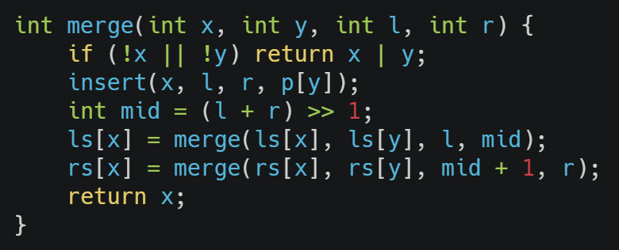
CF932F
注意李超线段树和普通线段树有一点不同，树根上也存了值的，比较类似于平衡树
所以在合并的时候，不仅要合并左右儿子的直线，还要把树根的那条最优直线也插入进去

Slide 18
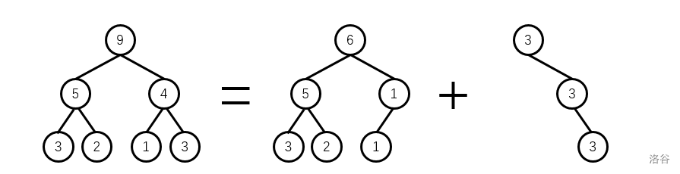
线段树分裂
类似于fhqtreap的分裂，从一个地方切开
不过这是线段树，所以对于多出来的那棵树新建logn个节点把线段树结构补全

Slide 19
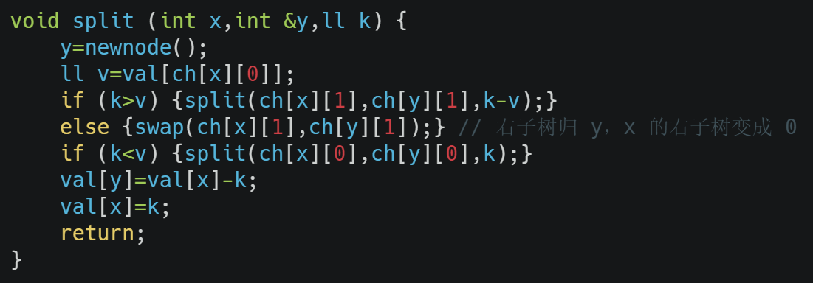
线段树分裂
类似于fhqtreap的分裂，从一个地方切开
不过这是线段树，所以对于多出来的那棵树新建logn个节点把线段树结构补全

Slide 20
线段树分裂
分裂了再合并，由于刚才新建了logn个节点，现在合并的时候这些节点重复了，要删掉，所以分裂了再合并的复杂度也是对的

Slide 21
bzoj4552
给出一个1到n的排列，现在对这个序列进行m次局部排序
排序分为两种：
将区间[l,r]的数字升序排序
将区间[l,r]的数字降序排序
最后询问第q位置上的数字（询问只有最后一次）。
n,m≤1e5

Slide 22
bzoj4552
把排好序的区间当成一个整体处理对于每个区间包含的数，用值域线段树
区间排序就是把至多两个区间的线段树分裂开，再把若干个区间的线段树合并
询问可以在线，只需要找到对应区间，在权值线段树上查询第k大和第k小即可
要维护一个下标对应在哪个区间，用平衡树（set）来维护
如果要区间查询，那就只能手写平衡树维护序列了 loj6189

Slide 23
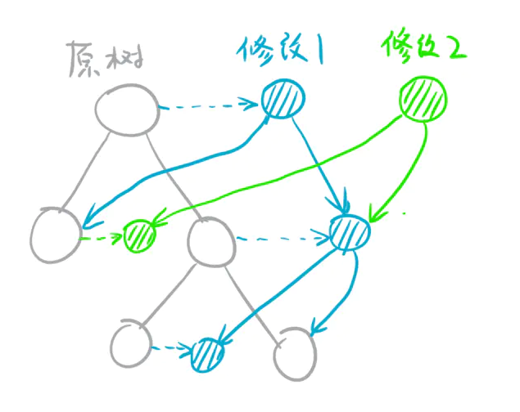
可持久化线段树
我们每次修改的时候不直接改动原来节点的值，而是创建一系列新的节点。
如果整棵树复制的话不仅非常耗费时间，而且占用空间太大。
在线段树的单次修改中，实际上受到影响的节点是有限的，原来的节点可以得到重复利用。

Slide 24
可持久化线段树
lazy标记的处理？
比较麻烦，能标记永久化就标记永久化吧，而且空间占用也更大
具体来说，是找到对应区间的时候打标记，在pushdown的时候再新建节点

Slide 25
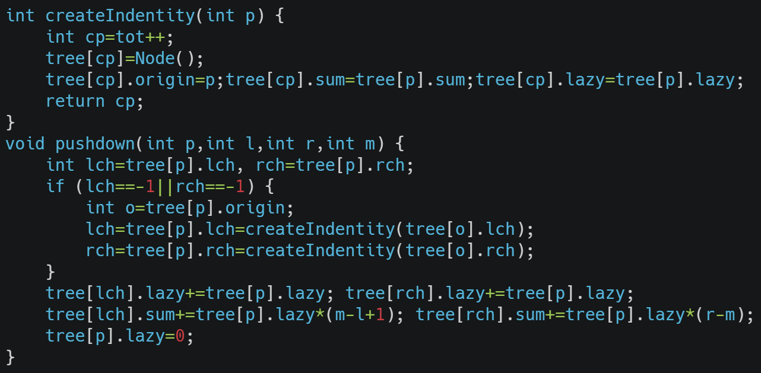
可持久化线段树

Slide 26
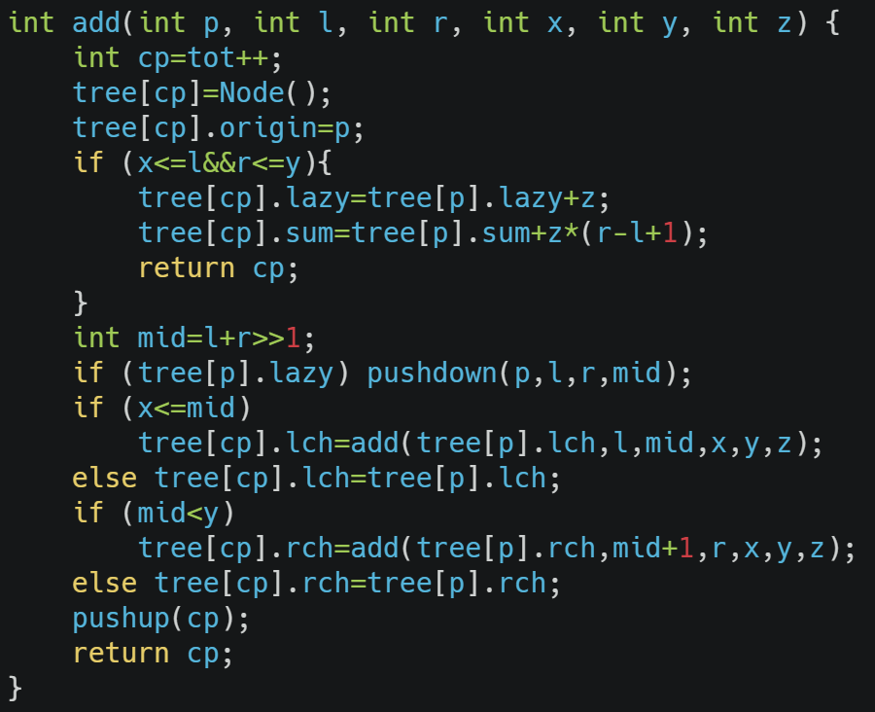
可持久化线段树

Slide 27
HihoCoder 1232
给定两棵节点数都为 n 的树，且根都是 1。
有 m 个询问，每个询问给出两个点 x, y，两个人一开始分别在第一棵树的 x 点和第二棵树的 y 点，求他们往根方向走的过程中，遇到的深度最深的编号相同的点，并且再求x到这个点的步数和y到这个点的步数。强制在线。
1 ≤ n, m ≤ 100000。

Slide 28
HihoCoder 1232
我们设这两个人在点u相遇
那么u有什么性质？
u是x的祖先。u是y的祖先。u的深度要尽量大。

Slide 29
HihoCoder 1232
我们设这两个人在点u相遇
那么u有什么性质？
u是x的祖先。u是y的祖先。u的深度要尽量大。
对第一棵树求dfs序，那么u是x的祖先可以转化成st[u]<=st[x]<=ed[u]
对第二棵树，维护从根到y的可持久化线段树
先让rt[y]=rt[fa[y]]，再让rt[y]这棵线段树区间赋值，把(st[y],ed[y])这段区间全部覆盖成y

Slide 30
HihoCoder 1232
对第一棵树求dfs序，那么u是x的祖先可以转化成st[u]<=st[x]<=ed[u]
对第二棵树，维护从根到y的可持久化线段树
先让rt[y]=rt[fa[y]]，再让rt[y]这棵线段树区间赋值，把(st[y],ed[y])这段区间全部覆盖成y
那么对于一个询问(x,y)就是在rt[y]上面找st[x]这个位置的值
如果st[x]这个位置的值是u，说明st[u]<=st[x]<=ed[u]，u是y的祖先，并且是第二棵树上深度最大的u了

Slide 31
可持久化数组
可持久化线段树可以轻松维护在历史版本上修改单点以及查询各个历史版本的值
这样可以实现可持久化数组
利用可持久化数组，我们可以进一步实现可持久化并查集
并查集用启发式合并，那么每次unite(u,v)只会改动两个地方：fa[u]=v和size[u]+=size[v]（或者height[u]++)
把这两个改动当成是一个版本，当然要当成两个版本也行，没那么省空间
把这两个数组可持久化就行了

Slide 32
可持久化数组
启发式合并的可持久化并查集unite和find的时间复杂度O(log^2n)，空间复杂度O(nlogn)
不要写路径压缩，因为路径压缩一次最多会改logn个点，空间复杂度也会到O(nlog^2n)

Slide 33
可持久化字符串
可持久地维护一个字符串 S，支持往末尾添加一个字符 c。
输出每次操作之后的字符串的最短循环节长度。
对于 100% 的数据，n ≤ 300000，m ≤ 300000。
source: Claris’ Contest #1 T2

Slide 34
可持久化字符串
如果是静态的直接kmp，n-next(n)之类的就完了
KMP 是均摊线性的，一旦加上可持久之后均摊分析就被破坏了，导致复杂度退化。
考虑 KMP 慢在哪里，在于每次失配的时候要按着 next 数组不断往前跳，直到找到某个位置下一个字符可以匹配为止。
维护一个转移数组 trans(x, y) 表示如果下一个字符为 y，那么从 x 开始按照 next 跳最终会跳到哪个点。

Slide 35
可持久化字符串
考虑加入一个字符 c 带来的影响，设现在的版本是x，从版本fa[x]继承而来，那么next(x)=trans(fa[x],c)
trans(x)这个数组大部分都和trans(next(x))是一样的，只有一个地方不一样，设p为版本为x的字符串中位置在(next(x)+1)的字符，trans(x,p)=next(x)+1
这种单点修改用可持久化数组来维护即可
把树的结构存下来，p这个字符用倍增之类的方法可以找到

Slide 36
Aho-Corasick Automaton
给定一棵 n + 1 个点，字符集大小为 n 的 Trie，其中 0 号点为根节点。1-n这n个点，每个点上也给定了一个字符。
对这棵 Trie 建立 AC 自动机，请输出每个点的 fail 指针。
1 ≤ n, m ≤ 200000。
source：ftiasch’s Contest #4 A

Slide 37
Aho-Corasick Automaton
平时模板中的 AC 自动机的复杂度虽然是线性，但是它是关于总串长线性。
本题直接给了你 Trie，并不保证总串长是 O(n) 的。最坏是O(n^2)级别。

Slide 38
Aho-Corasick Automaton
回忆 AC 自动机的构建方法：
对于一个点 x 的孩子 y，从 fail[x] 开始沿着 fail 链走，直到找到有个点也有对应字符的儿子时，就是 fail[y]。但是这样一个个跳还是太慢了
考虑用可持久化线段树来维护son数组，son[x][c]表示：
如果x的儿子y有字符c的话，son[x][c]=y
否则，如果fail[x]的儿子y’有字符c的话，son[x][c]=y’
以此类推

Slide 39
Aho-Corasick Automaton
回忆 AC 自动机的构建方法：
对于一个点 x 的孩子 y，从 fail[x] 开始沿着 fail 链走，直到找到有个点也有对应字符的儿子时，就是 fail[y]。但是这样一个个跳还是太慢了
考虑用可持久化线段树来维护son数组，son[x][c]表示：
如果x的儿子y有字符c的话，son[x][c]=y
否则，如果fail[x]的儿子y’有字符c的话，son[x][c]=y’
以此类推
那么设x的儿子y有字符c，fail[y]=son[fail[x]][c]

Slide 40
Aho-Corasick Automaton
考虑用可持久化线段树来维护son数组，son[x][c]表示：
如果x的儿子y有字符c的话，son[x][c]=y
否则，如果fail[x]的儿子y’有字符c的话，son[x][c]=y’
以此类推
那么设x的儿子y有字符c，fail[y]=son[fail[x]][c]
son[x]和son[fail[x]]相比，差别在于son[x][c]=y，所以对x的所有儿子y，再修改son[x]这个数组的一些位置
bfs这棵树，在bfs过程中维护son数组并且计算每个点的fail指针
时间复杂度O(nlogn)

Slide 41
部分可持久化数组
用可持久化线段树实现的可持久化数组是完全可持久化的
即：所有历史版本都支持访问和修改
但是有些时候并不需要那么强的性质
部分可持久化定义为：所有历史版本都支持访问，只有最新版本可以修改
部分可持久化数组只需要在vector上面二分就可以了
修改O(1)，查询当前版本O(1)，查询历史版本O(logn)，空间复杂度O(n)，常数也很小，也更好写

Slide 42
部分可持久化数组
可持久化并查集模板
1 a b 合并 a,b 所在集合；
2 k 回到第 k 次操作（执行三种操作中的任意一种都记为一次操作）之后的状态；
3 a b 询问 a,b 是否属于同一集合，如果是则输出 1 ，否则输出 0。
这里回到第k次操作，是完全可持久化，所以不能部分可持久化水过
但是还是有一些能用部分可持久化的题

Slide 43
pkucampus 2019 Coprime
有一个序列a1,...,an
q次查询l r x，每次查询[l,r]中有多少数和x互质
q,n,ai,x<=100000,128MB
强制在线
改编自HDU 5468

Slide 44
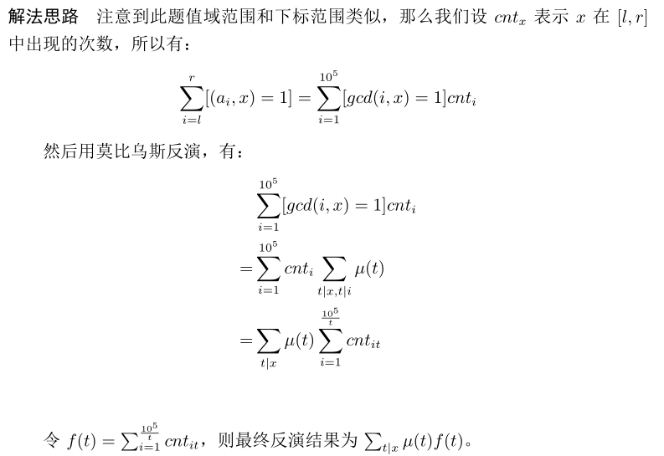
pkucampus 2019 Coprime

Slide 45
pkucampus 2019 Coprime
假设已知f数组，对于一次询问可以只用枚举x的因子得出答案。
但f数组会随着区间的改变而改变，所以考虑维护f数组。
先考虑离线算法，我们发现询问具有可减性，所以把每个询问拆成2个，然后按照右端点排序
按照下标从1到n的顺序，每次把一个元素加入集合，假设现在加入x，那么cnt[x]会增加 1。我们发现cnt[x]做出贡献的f(t)都满足 t|x。于是只用枚举x的因子t，把所有f(t)都增加1。
对于端点处可能存在的询问，只用枚举x的因子就能得到结果。
设x的因子数是O(sqrt(x))，那么离线算法的时间复杂度是O((n+q)sqrt(x))。

Slide 46
pkucampus 2019 Coprime
再考虑在线算法。还是按照下标从1到n的顺序，每次把一个元素加入集合，更新f数组。
由于询问顺序是乱的，所以把f数组可持久化就可以了。
直接用可持久化线段树的空间复杂度是O(nsqrt(x)log(x))，时间复杂度是O((n+q)sqrt(x)log(x))，空间开不下。
注意到查询只是在询问历史版本的f数组，修改只对最新版本
所以写部分可持久化，空间复杂度优化到O(nsqrt(x))，时间复杂度O((n+qlog(x))sqrt(x))

Slide 47
pkucampus 2019 Coprime
注意到mu(t)=0的时候对答案没有贡献，即x的平方因子项对答案没有贡献，修改和查询都可以跳过这些项
所以只用枚举x的非平方因子
空间复杂度O(n*pow(x,1/loglogx))，时间复杂度O((n+qlog(x))*pow(x,1/loglogx))
取n=q=x=100000，差不多是2e8，实际上跑得挺快的，因为数论和数据结构两边都卡不满

Slide 48
[NOI2018]归程
有一个n个点m条边的无向连通图
边有两个权值：距离和海拔
q组询问，每次询问从点v出发，积水深度是t，走到点1的最小花费
最小花费具体是这样计算的：
如果边的海拔小于等于积水深度，则边被水淹了
从点v出发是开车走的，可以走过那些没被水淹的边
对于被水淹没的边，只能步行，一旦开始步行就不能再回到车上
花费就是步行的距离

Slide 49
[NOI2018]归程
有一个n个点m条边的无向连通图
边有两个权值：距离和海拔
q组询问，每次询问从点v出发，积水深度是t，走到点1的最小花费
n<=200000,m<=400000,q<=400000,4s
有些数据点是强制在线的

Slide 50
[NOI2018]归程
如果可以离线，那就把边按照海拔从大到小排序，询问也按照积水深度从大到小排序
根据询问加入那些海拔大于积水深度的边进集合里面
用并查集维护连通块，并且再维护每个连通块中所有点到1号点的最短距离
那么对于某个询问，答案就是点v所在连通块到1号点的最短距离，点v到所在连通块是可以随便走，不花费代价的

Slide 51
[NOI2018]归程
现在询问不是关于积水深度有序的
我们还是把边按照海拔从大到小加入可持久化的并查集
然后查询就是根据查询的积水深度二分找一个合适的并查集版本，再在那个并查集里面查询

Slide 52
[NOI2018]归程
发现这只有对历史版本的查询和对最新版本的修改
所以只用部分可持久化的数组写一个部分可持久化的并查集，可以降低常数
这个题还有kruskal重构树的做法

Slide 53
可持久化值域线段树
一般来说就没有pushdown了
最经典的应用是区间第k大
按顺序把区间内的每一个数都插到可持久化线段树里面。每插入一次时间版本就要改变。
对于根为root[r]和root[l-1]的两棵线段树，一棵保存的是插入了l-1个数的线段树，一个保存的是插入了r个数的线段树，对于这两棵线段树，如果两棵线段树的左子树的size之差为t，就说明在[l,r]之间有t个数小于等于mid。mid是值域的一半。
然后区间第k大只需要在两棵线段树上二分
如果在主席树外面套一个树状数组，也可以让主席树支持修改

Slide 54
可持久化值域线段树
区间转化成了两个前缀的差分，由于是元素的出现次数当然是可以差分的
那么也可以搬到树上，树上差分
查询树上u到v的简单路径上的点权第k大，对于每个点，都维护一个这个点到根的可持久化线段树。
设lca(u,v)=t，那么只需在u,v,t,fa(t)这4棵线段树上进行差分

Slide 55
bzoj3551
有一个n个点m条边的无向图，点有点权，边有边权
q次询问，问从一个点x出发走边权<=w的边能到达的点中，点权的第k大
n<=100000,m,q<=500000
点权、边权不超过1e9

Slide 56
bzoj3551
做kruskal重构树，点x走边权不超过w的边能到达的点就是x的某个祖先的子树内的叶子节点。
这个祖先就是点权<=w是最高的点。
然后就是子树第k大问题了，可以dfs序转序列然后主席树。

Slide 57
bzoj3551
做kruskal重构树，点x走边权不超过w的边能到达的点就是x的某个祖先的子树内的叶子节点。
这个祖先就是点权<=w是最高的点。
然后就是子树第k大问题了，可以dfs序转序列然后主席树。

Slide 58
bzoj2874
有一个N*M的矩阵，给出k个形如(x1,y1,x2,y2,s)的操作，代表(x1,y1)到(x2,y2)都被加上了s这个数
现在有q个强制在线的询问，询问(x1,y1)到(x2,y2)的和
n,m<=10^8,k<=40000,q<=100000；

Slide 59
bzoj2874
将操作(x1,y1,x2,y2,s)差分成
(1,1,x1-1,y1-1,s)
(1,1,x1-1,y2,-s)
(1,1,x2,y1-1,-s)
(1,1,x2,y2,s)
查询也可以差分

Slide 60
bzoj2874
考虑一个修改(x,y,s)对查询(a,b)有什么贡献
实际上就是一个二维数点问题
讨论一下就知道有4种情况：xys,ays,xbs,abs
由于这个题修改完了才查询，所以可以把修改排序（x第一关键字，y第二关键字）
对每一行建立一棵主席树，某一行的主席树继承自上一行的版本
修改(x,y,s)就是在版本号为x的线段树上的y这个位置单点修改，记录4个量，xys,ys,xs,s

Slide 61
bzoj2874
查询就是4种情况
对于x<=a,y<=b的情况，查询版本号为a的线段树中，y<=b的所有xys的和
对于x>a,y<=b的情况，查询最新版本的线段树中，y<=b的所有ys的和 减去 版本号为a的线段树中，y<=b的所有ys的和，再乘以a
对于x<=a,y>b的情况，查询版本号为a的线段树中y>b的xs的和，再乘以b
对于x>a,y>b的情况，查询最新版本的线段树中，y>b的所有s的和 减去版本号为a的线段树中，y>b的所有s的和，再乘以ab

Slide 62
bzoj4504
有一个长度为n的序列a，枚举其连续子串，求子串内元素的和（重复元素只算一次），有C(n,2)个这样的和
求第k大
n<=100000,k<=200000,abs(a_i)<=2e9

Slide 63
bzoj4504
从左往右枚举右端点，用一棵线段树维护每个左端点的去重后的区间和。
那么对于a[r]，需要在[pre[a[r]]+1,r]里区间加上a[r]。
将线段树可持久化，第i棵树节点(l,r)维护右端点为i，左端点在(l,r)之间的区间的最大值，就可以在线回答形如“给定r以及a,b，问l在[a,b]里，[l,r]的区间和的最大值”的问题。

Slide 64
bzoj4504
用一个大根堆维护五元组(v,x,l,r,m)，表示区间和为v，所在线段树根节点为x，所选左端点范围为[l,r]，选了m。
开始时只把每个根节点的值放进堆，然后重复k次，每次取出堆顶，扩展出[l,m−1]以及[m+1,r]两个新状态。
时间复杂度O((n+k)logn)。
这种pre[x]的题还是挺常见的

Slide 65
hdu 3333
给定一个长度为 n​ 的序列，m​ 个查询，每次查询区间 [L,R]​ 范围内不同元素的和。

Slide 66
JZPLCM
给定一个长度为 n​ 的序列，m​ 个查询，每次查询lcm(a_l,...,a_r)%p

Slide 67
MEX
给定一个长度为 n​ 的序列，m​ 个查询，每次查询mex(a_l,...,a_r)

Slide 68
MEX
给定一个长度为 n​ 的序列，m​ 个查询，每次查询mex(a_l,...,a_r)
令lst[i][r]表示在[1,r]中数值i最后出现的位置
那么，我们要求的便是min(t)
使得lst[t][r]⩾l(0⩽t⩽t−1)
注意到lst[][i]相比于lst[][i−1]其实只有一个地方变化了
可以考虑用可持久化线段树

Slide 69
UOJ 77
从前有个 n 个方格排成一行，从左至右依此编号为 1,2,⋯,n。第 i 个方格上有 6 个属性：ai,bi,wi,li,ri,pi。想给这 n 个方格染上黑白两色。
如果方格 i 染成黑色就会获得 bi 的好看度。
如果方格 i 染成白色就会获得 wi 的好看度。
但是太多了黑色就不好看了。如果方格 i 是黑色，并且存在一个 j 使得 1≤j<i 且 li≤aj≤ri 且方格 j 为白色，那么方格 i 就被称为奇怪的方格。
如果方格 i 是奇怪的方格，就会使总好看度减少 pi。
也就是说对于一个染色方案，好看度为：
∑方格i为黑色 bi+∑方格i为白色 wi−∑方格i为奇怪的方格 pi
现在给你 n,a,b,w,l,r,p，问所有染色方案中最大的好看度是多少。
n<=5000,a,l,r<=1e9,b,w<=200000,p<=300000

Slide 70
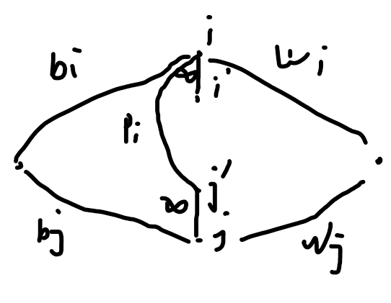
UOJ 77
首先可以补集转化一下，最大收益=总可能收益-最小割
网络流建图：
如果不考虑pi，那就是s向i连边，边权为bi，i向t连边，边权为wi
割掉bi这条边表示这个点选白色，总可能收益减去bi，wi同理
考虑了pi，那就是旁边这个图的连边：

Slide 71
UOJ 77
但是对于一个i，可能有很多j都会和i连边
用可持久化线段树优化连边
每次对于一个新的i这个点，就从一个新点P_i向rt[i-1]的线段树上[li,ri]区间连边
然后让rt[i]=rt[i-1]，P_i向新版本线段树的树根连边，把ai插入rt[i]这个线段树，连边就是树上互相连，叶子向i这个点连边，如果ai这个位置已经有的话，普通主席树应该cnt++，连边的话就是还要再连过去版本的点

Slide 72
可持久化trie
由于trie基本上就两个作用：查询字符串和值域线段树的变形
所以trie的可持久化和线段树的可持久化是很像的
对于主席树的变形，那就是可持久化0-1trie，主要用来解决区间xor最大值问题

Slide 73
可持久化trie
区间xor最值和区间第k大是很像的
由值域线段树我们可以求出一个集合的第k大元素
再把线段树可持久化，由出现次数的可减性，把两个不同版本的主席树减一下可以快速得到一个区间内元素形成的集合对应的线段树
由trie我们可以求出x和集合中元素xor的最大值
所以可持久化trie就可以求区间xor最大值了
每次插入一个01串都新建节点，从旧版本复制过来，再更新。
由于每次最多只会新建字符串长度那么多个点，所以复杂度是对的

Slide 74
bzoj3261
给定一个非负整数序列 {a}，初始长度为N。
有M个操作，有以下两种操作类型：
A x：表示在序列末尾添加一个数 x，序列的长度变成N+1。
Q l r x：你需要找到一个位置 p，满足 l<=p<=r，使得：
a[p] xor a[p+1] xor … xor a[N] xor x 最大，输出最大是多少。
N,M<=300000 0<=a[i]<=10^7

Slide 75
bzoj3261
记b[i]为1到i的a的异或和
则求max(b[p]^b[n]^x) (l-1<=p<=r-1)
每次加点将trie树的这条链的权都+1
插入当然是在可持久化trie上新增一条链

Slide 76
bzoj3166
你拥有n颗宝石，每颗宝石有一个能量密度，记为ai，这些宝石的能量密度两两不同。
现在你可以选取连续的一些宝石（必须多于一个）进行融合，设为 ai, ai+1, …, a j，则融合而成的宝石的能量密度为这些宝石中能量密度的次大值与其他任意一颗宝石的能量密度按位异或的值
即，设该段宝石能量密度次大值为k，则生成的宝石的能量密度为max{k xor ap | ap ≠ k , i ≤ p ≤ j}。
问生成的宝石能量密度最大是多少。

Slide 77
bzoj3166
你拥有n颗宝石，每颗宝石有一个能量密度，记为ai，这些宝石的能量密度两两不同。
现在你可以选取连续的一些宝石（必须多于一个）进行融合，设为 ai, ai+1, …, a j，则融合而成的宝石的能量密度为这些宝石中能量密度的次大值与其他任意一颗宝石的能量密度按位异或的值
即，设该段宝石能量密度次大值为k，则生成的宝石的能量密度为max{k xor ap | ap ≠ k , i ≤ p ≤ j}。
问生成的宝石能量密度最大是多少。
1 ≤ n ≤ 50000, 0 ≤ ai ≤ 10^9

Slide 78
bzoj3166
不难想到枚举次大值
比如说a[i]是某个区间的次大值
这个区间的极大范围是[a[i]的前驱的前驱的下标+1,a[i]的后继的下标-1]或者[a[i]的前驱的下标+1,a[i]的后继的后继的下标-1]
虽然这个区间里面有子区间不能让a[i]取到次大值，但是大的区间会把这些小区间包住，所以可以对答案造成贡献
对每个i都求a[i]做次大值的极大区间范围，然后在这个区间里面找xor最大值，用可持久化trie

Slide 79
bzoj2741
有一个长度为n的序列
q个询问，每次询问区间[l,r]中的最大子区间异或和。
n≤12000 q<=6000
强制在线

Slide 80
bzoj2741
首先计算前缀xor和，转化为子区间求两两异或最大值。
然后分块，设f[l][x]表示第l个块的块头到x这个区间内的xor和最大值
设块的个数为c，大小为s，计算f[l][x]显然是O(cnlogn)的
查询的时候，如果l,r在同一块里面，直接暴力查，O(slogn)
如果不在同一块，那就设l的下一块块头是L，暴力在l所在的块内枚举左端点，假设这部分最大值是maxx，答案就是max(maxx,f[L][r])，O(slogn)
所以总的复杂度O(sqlogn+cnlogn)

Slide 81
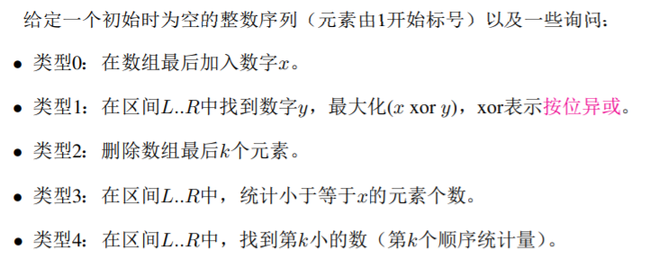
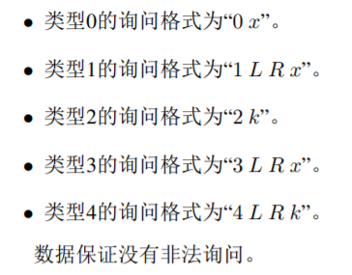
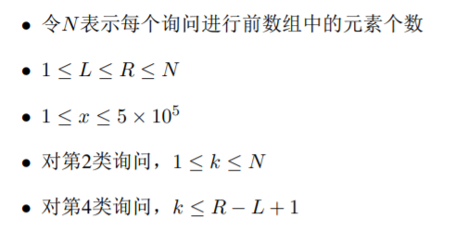
codechef XRQRS

Slide 82
codechef XRQRS
加入一个元素就是更新一次版本
删除末尾k个就是回退k步版本
区间xor最大值用可持久化trie
剩下就是顺便用可持久化trie来统计比某个数小的数的个数还有rank，这个和用0-1trie写普通平衡树是一样的

Slide 83
不知道在哪交的题
你要维护一个长度为$n$的序列，资瓷对整个序列$xor,and,or$一个数，以及区间第k小查询。
$n≤50000$，所有数字$＜2^{31}$。

Slide 84
不知道在哪交的题
如果只有xor运算，那我们可以记录一下一共xor了哪些数
然后就变成区间xor第k大的问题
之前只讲了区间xor最大的问题
实际上第k大也一样做，之前也讲过trie如何求集合xor第k大
类比值域线段树求第k大，假设xor的数当前这一位是1，就交换左右子树

Slide 85
不知道在哪交的题
现在还有and和or运算
这两个运算会让所有数的某些二进制位变成一样，并且只要变成一样之后，这些位将来也是一样的
所以直接暴力执行操作，然后打标记，表示这些二进制位已经相同了。如果与操作、或操作的x修改的二进制位都已经相同，就直接对这个相同的数进行修改就好了。
在实现上可以每次有些位变成一样之后就重建可持久化trie。最多重建logn次。

Slide 86
cf916d
编写一个程序来支持待办事项列表中的以下操作:
set ai xi：设置任务 a_i的优先级为 x_i，如果该列表中没有出现则加入该任务。
remove a_i：删除该任务。
query a_i：求优先级比 a_i小的任务个数，如果没有则输出 -1。
undo sum：删除此次操作之前的 sum 次操作。
Q次操作，对于每个询问操作，输出对应的答案。
保证a_i由小写字符构成，设其长度为 len，1≤len≤15。
1≤Q≤1e5，并且保证对于所有的 undo 操作，1≤sum<5。

Slide 87
cf916d
写一个可持久化trie来维护字符串和优先级的对应关系
再写一个可持久化线段树来维护每个优先级有多少个字符串

